Slide 1
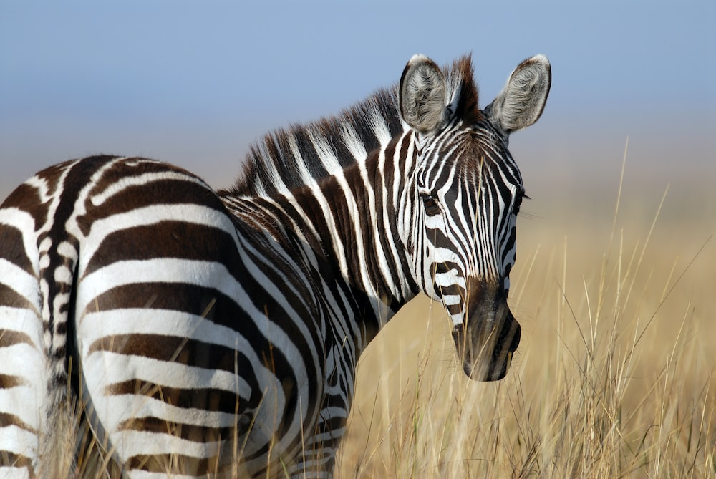
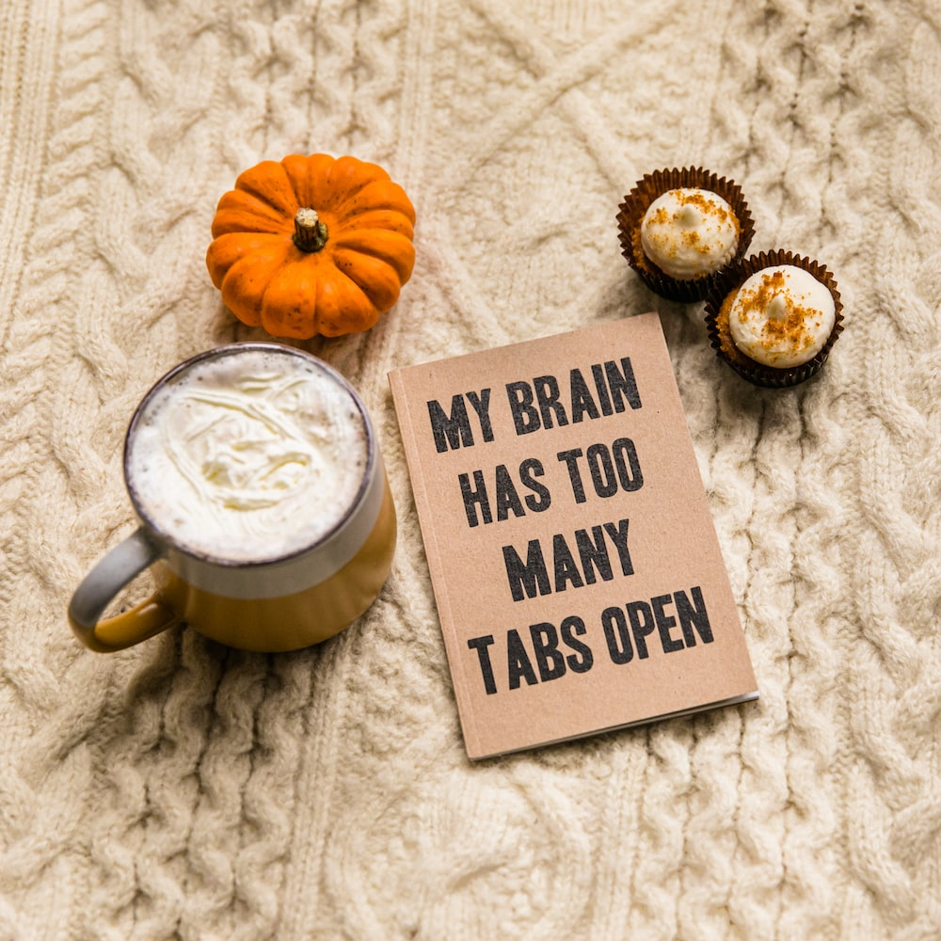
Haut potentiel

Slide 2
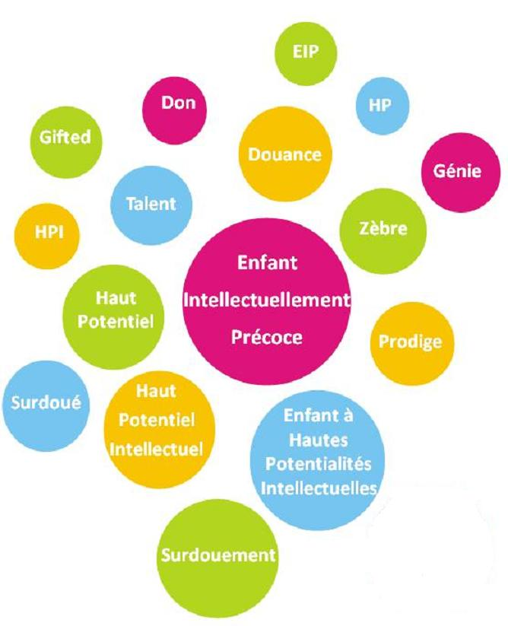
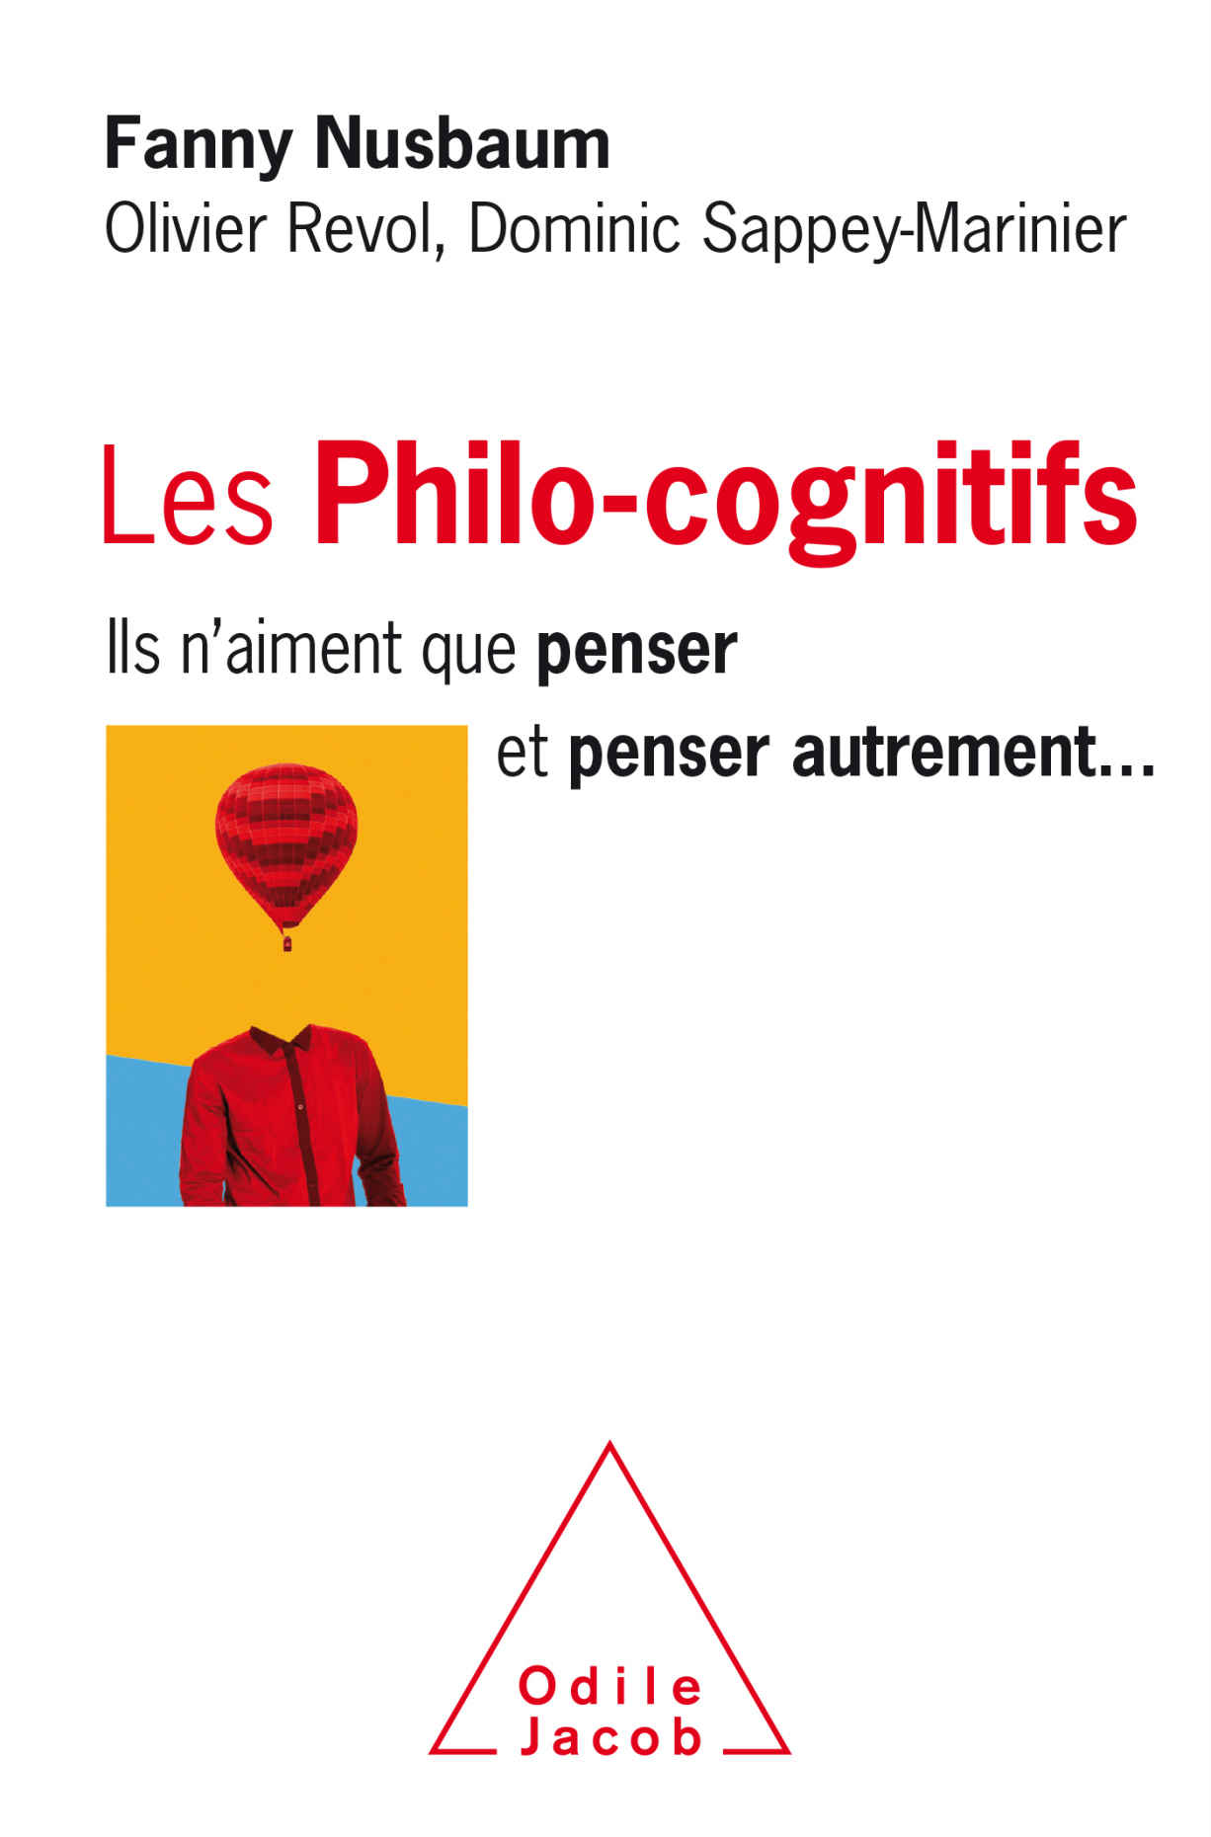
What’s in a name?
Ou même les ‘philo-cognitifs’…
Olivier REVOL, Fanny NUSBAUM et Dominic SAPPEY-MARINIER

Slide 3
Les différentes intelligences selon Gardner
Intelligence linguistique
Intelligence musicale
Intelligence logico-mathématique
Intelligence visuo-spatiale
Intelligence corporelle-kinesthésique
Intelligence interpersonnelle
Intelligence intrapersonnelle
Intelligence naturaliste
Intelligence existentielle

Slide 4
Haut potentiel en chiffres: tester ou pas? Si oui, WPPSI chez l'enfant de 2 ans et demi à 7 ans, le WISC pour l'enfant de 6 à 16 ans et la WAIS pour les jeunes de plus de 16 ans et les adultes de moins de 80 ans.
QI de 85-100 et de 100-115 = moyenne
QI de 115-130 = au dessus de la moyenne
QI de 130-145 = haut
QI de 145 et + = extrêmement haut
Limites des tests:
Accent sur l’intelligence verbale et capacité de résolution de problèmes (l’intelligence: concentration, vitesse de traitement,…)
Plafond du test: on ne connaît pas la vraie performance…
Le comportement (personnalité, centres d’intérêt, les capacités et le tempérament) de l’enfant prédit également les possibilités futures et n’est pas testé…importance de l’hétéro-anamnèse
Enfant sous-performe, car le test n’accepte pas la pensée (réponse) créative ou divergente
, à cause de la peur de l’échec

Slide 5
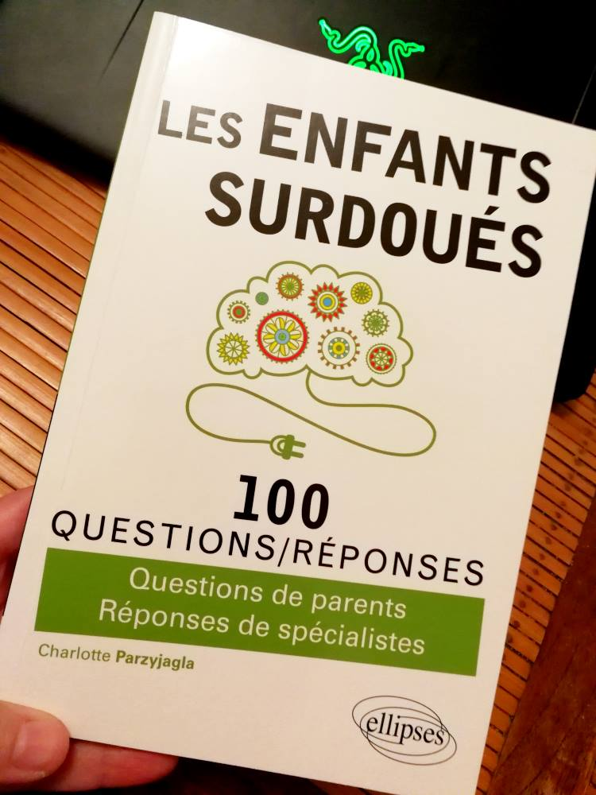
https://les-tribulations-dun-petit-zebre.com/2018/01/31/les-enfants-surdoues-100-questions-reponses/

Slide 6
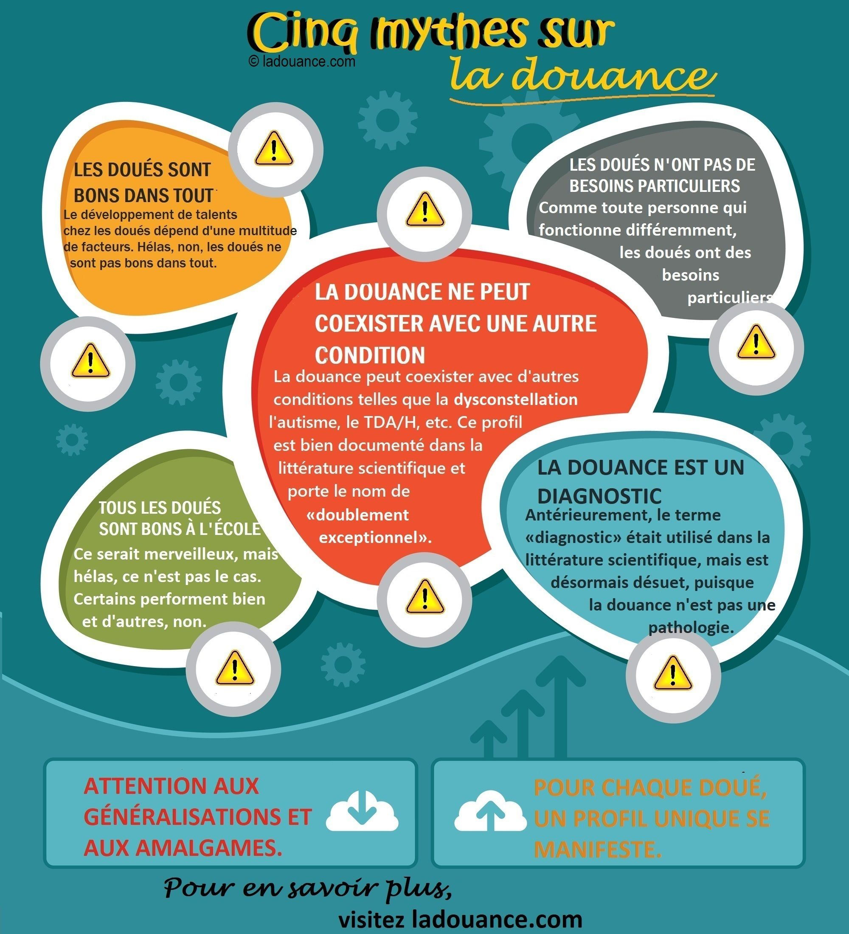
Les mythes…
Il s’agit de chaque domaine intellectuel.
C’est à 100% héréditaire.
Il/elle aura d’office du succès plus tard.
Il/elle n’a jamais de problèmes d’apprentissage.
Il/elle ne se rend pas compte de sa ‘différence’.
Si on lui dit qu’il est intelligent, il risque de ‘frimer’.
Le développement émotionnel croit parallèlement au développement cognitif.
Leur éducation est plus facile.
Les profs savent exactement comment travailler avec lui.
Les parents sont incapables de discerner le HP chez leur enfant.
Il/elle adore montrer ces capacités à autrui.
La fratrie apprécie la sensibilité accrue de l’enfant HP.

Slide 7
La vérité……. Haut potentiel: les caractéristiques les plus fréquentes
Intelligence verbale forte
Vitesse de traitement d’info
Style d’apprentissage explorant, sauter des étapes
Mémoire extraordinaire
Curiosité intense
Intérêts larges…mais pas toujours ;*)
Envie d’expérimenter
Fantaisie et créativité (~indépendance, non-conformisme)
Humour exceptionnel
Vouloir comprendre les causes et le contexte

Slide 8
La vérité……. Haut potentiel: les caractéristiques les plus fréquentes
Impatience envers soi et les autres
Temps de concentration accru…mais aussi plus vite distrait https://www.youtube.com/watch?v=E0hiKWGZU5I
Pensée complexe
Inquiétude concernant les problèmes sociaux ou politiques
Sensibilité
Intensité
Rêverie
Développement asynchrone (p.e. capacité intellectuelle versus capacités motrices ou sociales) https://les-tribulations-dun-petit-zebre.com/wp-content/uploads/2013/02/lenfant_intellectuellement_precoce_campredon.pdf
Introversion
Perfectionnisme, peur de l’échec, manque de confiance

Slide 9
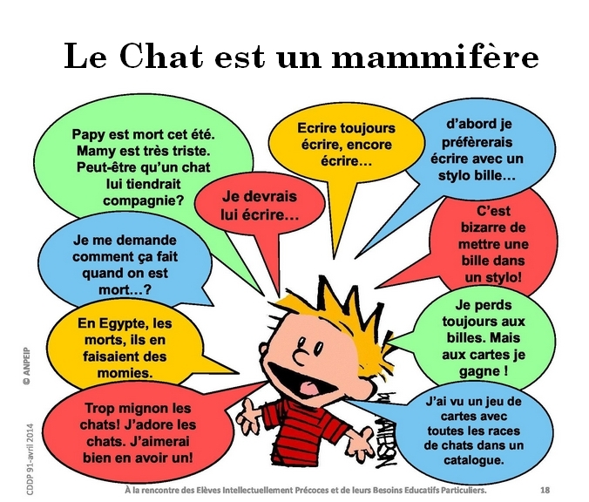
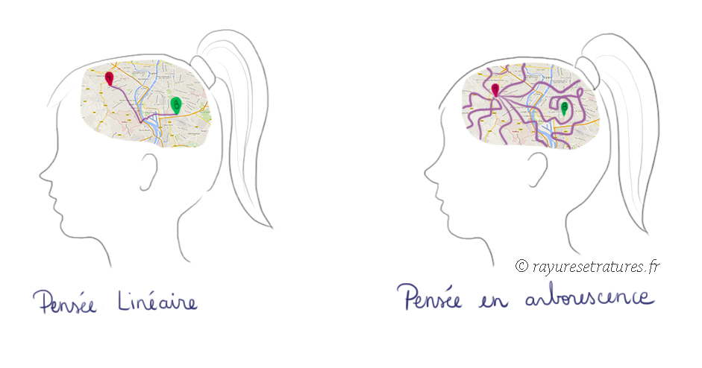

Slide 10
Créatif, invente n’aime pas traiter ce qui est déjà connu, ‘étranger’
Concentration exceptionnelle, orienté n’aime pas être interrompu, têtu
vers un but
Sensible, empathique, désir d’acceptation sensible à la critique, besoin de reconnaissance
Energie, tension frustré quand peu d’activités, besoin de stimulation continu, hyperactivité
Indépendant rejet de l’apport des parents,…
Centres d’intérêts larges, polyvalence chaotique, frustré par manque de temps
Humour incompris par les pairs, clown

Slide 11
Haut potentiel
Encodage et maintien rapide d’info impatience, déteste la routine, complexifier inutilement
Curiosité intellectuelle, recherche de sens questions gênantes, exigence
Capacité d’abstraction, aime résoudre nie les détails, déteste l’apprentissage répétitif
Voit le lien cause-conséquence n’accepte pas les choses illogiques, comme les émotions, les traditions,…
Vérité, égalité et justice soucis
Aime organiser, systématiser invente des règles compliquées, vu comme dominant
Vocabulaire riche ‘monsieur sait tout’, exploite ses capacités verbales
Attentif, exigent, critique intolérant, perfectionnisme, dépression
Observateur, nouvelles expériences rigidité, naiveté

Slide 12
Enfants ‘intelligents’ versus enfants ‘haut potentiel’
Posent des questions avec une réponse concrète ……………. Questions sur des idées, concepts, théories
Utilisent une méthode pas à pas ………….………………………….. Sautent des étapes
Montrent des émotions, mais surmontent ……………………….. émotions prédominantes qui perdurent
un événement choquant relativement bien
S’intéressent à certaines choses ………………………………………… s’intéressent à quasi tout
Apprennent facilement des nouveaux mots ………………………. Utilisent des mots compliqués,
mais utilisent des mots correspondant à leur âge comprennent des nuances, aiment jouer avec les mots
Ont une image de la justice mais liée à soi ……………………… Justice à une plus grande échelle
(Parents fiers) (parents inquiets)

Slide 13
Le cerveau HP
Une des réf.: Ramus, F. (2018). Les surdoués ont-ils un cerveau qualitativement différent? A.N.A.E., 30(154), 281‑287.
Le fonctionnement général du cerveau est différent, intelligence qualitativement différente, en arborescence versus ‘en succession d’événements’
Taux de sommeil paradoxal élevé Facilitation consolidation mnésique
Contrairement à l’intuition qui voudrait que les enfants les plus intelligents, étant intellectuellement précoces, connaissent un développement cérébral accéléré, il s’avère que ce sont ceux qui connaissent la maturation de l’épaisseur corticale la plus tardive.
Lobe frontal et pariétal bilatéral plus actif
Connectivité (fibres, substance blanche) cérébrale bien plus importante que les enfants au QI standard dans plusieurs régions cérébrales comme le corps calleux qui relie les deux hémisphères et dans différents faisceaux intra-hémisphériques. Donc, le transfert d’information est plus rapide au sein d’un même hémisphère mais aussi d’un hémisphère à l’autre.
Sillons et circonvolutions, morphologie cérébrale différente: conformation atypique de l’anatomie du cortex dans la région temporo-pariétale dès la naissance
HP + trouble dys-: EEG différent

Slide 14
Le cerveau HP Fanny Nusbaum
Deux profils: Complexe et Laminaire. Les deux sont des « hauts potentiels ».
Complexe: capacités plutôt hétérogènes. Il est plus créatif, plus visionnaire, mais aussi plus sujet aux difficultés d’apprentissage et de relations sociales, ainsi qu’à la dyslexie ou la dyspraxie.
Laminaire: capacités plutôt homogènes. Il est plus solide et adaptable, mais aussi plus sujet à l’anxiété de performance, au surmenage et à certaines addictions à partir de la fin de l’adolescence.
La connectivité cérébrale est plus importante dans l’hémisphère gauche des Complexes et dans l’hémisphère droit des Laminaires.
Par ailleurs, l’IRM fonctionnelle de repos, a montré une diminution de l’activité dans le cortex préfrontal des enfants Complexes et du cortex orbito-frontal des enfants Laminaires. En revanche, on observe une augmentation d’activité dans les cortex insulaire, temporal et pariétal qui correspond à une plus grande sensibilité émotionnelle, une meilleure perception et des capacités accrues de mémorisation et linguistiques.

Slide 15
Si vous souhaitez plus d’infos sur
leur profil cognitif spécifique…
https://les-tribulations-dun-petit-zebre.com/wp-content/uploads/2013/02/specificites_cognitives_des_personnes_a_haut_potentiel_aix_marseille.pdf
https://edu.ge.ch/site/capintegration/haut-potentiel/les-enfants-a-haut-potentiel-intellectuel/#:~:text=Les%20caract%C3%A9ristiques%20des%20enfants%20%C3%A0,est%20pas%20un%20enfant%20prodige
https://www.resodys.org/IMG/pdf/ahuau_formadys_haut_potentiel.pdf

Slide 16
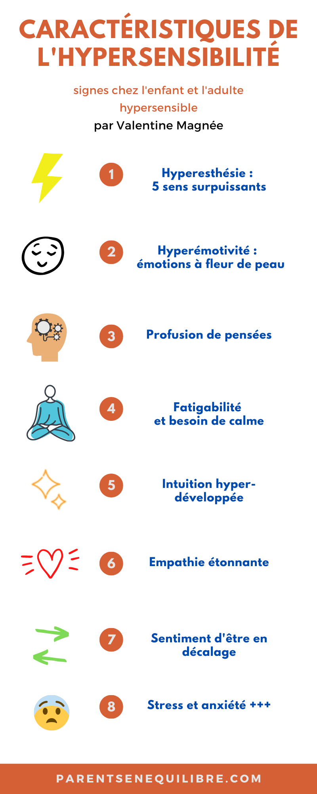
Leurs émotions et sensations… Haut potentiel et hypersensitivité: enfants
S’effraie vite
Supporte mal les vêtements qui chatouillent, les étiquettes,…
N’aime pas les grandes surprises
Apprend plus d’une réprimande gentille que d’une punition
Semble pouvoir lire mes pensées
Utilise des mots difficiles pour son âge
Sent chaque odeur bizarre
A un humour astucieux
Semble très intuitif
S’endort difficilement après une journée excitante
Gère difficilement les grands changements
Veut changer ses vêtements quand ils sont mouillés ou plein de sable
Pose plein de questions

Slide 17
Leurs émotions et sensations… Haut potentiel et hypersensitivité: enfants
Est perfectionniste
Est attentif à la tristesse des autres
Préfère les jeux tranquilles
Pose des questions profondes et contemplatives
Est très sensible à la douleur
N’aime pas un environnement bruyant
Fait attention aux détails (qq chose qui change de place, un changement dans l’apparence, …)
Evalue le degré de sécurité avant de grimper
Meilleurs performances dans l’absence d’étranger
Vit tout de façon intense
Questionnaire de Aron et Aron

Slide 18
Leurs émotions et sensations… Haut potentiel et sur-stimulatio
Théorie de Dabrowski: intensité et sensibilité
Sur-stimulation intellectuelle attentes de l’environnement, stress
Sur-stimulation imaginaire problèmes de concentration, de choix
Sur-stimulation émotionnelle crises de colère
Sur-stimulation sensorielle irritation
Sur-stimulation psychomotrice hyperactivité

Slide 19
Leurs émotions et sensations…
Haut potentiel…un risque de suicide plus élevé?
Facteurs de risque pour tout jeune:
Perfectionnisme, assuétude, décès dans la famille, décès de proches, homosexualité, accent sur le suicide par les médias, impulsivité et agressivité, accès facile aux moyens
Chez les personnes HP:
Perfectionnisme, sensibilité, introversion, engagement, solitude, aliénation, questions existentielles, mauvais choix scolaire

Slide 20
Leurs émotions et sensations… HP et schizophrénie
Le haut potentiel mal vécu est-il un facteur déclenchant d'une schizophrénie dont il hébergeait le terrain? La prise de cannabis peut aussi, dans ce contexte, révéler des traits schizophréniques qui étaient très discrets avant la prise de ce psychotrope.
Les surdoués montrent dans le test de personnalité de Rorschach, des caractéristiques dans les réponses qui s'apparentent à celles produites par les patients schizophrènes". Nombreux sont les adolescents en souffrance qui ont reçu des diagnostics psychiatriques erronés.
Certains adolescents ou adultes surdoués vont tellement mal qu’ils se sentent étrangers à eux-mêmes et complètement déconnectés de la réalité.
Apparu en mai 2021….

Slide 21
HP et apprentissage
L’état d’esprit fixe (fixed mindset): l’intelligence et les capacités sont des données fixes qu’on ne peut pas développer davantage.
Par la confirmation continue de l’intelligence par les proches, les profs,… l’enfant n’ose plus se lancer de défis, ne tolère plus la critique, dramatise tout échec, sous-performe et développe une peur de l’échec. La confiance dans ses propres compétences s’effondre.
L’état d’esprit de développement (growth mindset): l’intelligence et les capacités peuvent être développés en y travaillant.
L’enfant ose se lancer des défis, apprend à gérer la critique et le feedback, prend plaisir de l’apprentissage, apprend de ses échecs et voit les personnes réussies comme une source d’inspiration. La personne a une confiance forte et réaliste dans ses propres capacités et acquiert la maîtrise.
Sortir de sa zone de confort! C’est ok de faire des erreurs!

Slide 22
La métacognition: Exemples de la vie quotidienne: Monter un meuble implique de regrouper les éléments à assembler, de planifier les tâches (s'occuper d'abord de mettre les vis sur chaque élement, respecter ou pas l'ordre de la notice de montage, mettre toutes les étagères ou juste un certain nombre, etc). La métacognition est ici sollicitée pour faire appel à l'expérience qu'on a du montage de meubles ou du bricolage en général, planifier les tâches à effectuer, respecter son emploi du temps de la journée, réguler les différentes tâches, juger du résultat général et des résultats intermédiaires, etc. Décrire ses qualités et ses défauts, dans un entretien d'embauche, nécessite d'accéder aux connaissances que l'on possède sur soi-même (plus ou moins exactes), et de décider, selon la situation, s'il est judicieux de les livrer de manière brute à l'employeur, ou s'il convient de les modifier pour avoir plus de chances d'être embauché (si oui, de quelle manière). Tout cela est possible grâce à la métacognition. Pour améliorer ses performances, un sportif fait appel à la métacognition. Elle lui sert à faire un bilan de ses performances, à planifier son entraînement (fréquence, contenu) et à décider de son régime alimentaire. En sport collectif, elle permet également d'analyser les stratégies de l'adversaire et de planifier les siennes. Tout cela peut se faire avec l'équipe ou l'entraîneur, il convient alors de décider si on est d'accord pour appliquer les conseils d'autrui ou s'il convient de les adapter, etc. Les situations impliquant la métacognition sont ici nombreuses, de la planification générale du régime du sportif à l'analyse plus précise sur le terrain. A l'école ou à l'université, lorsqu'on apprend quelque chose de nouveau, la métacognition est sollicitée pour comprendre où l'on fait des erreurs, et où l'on réussit sans problèmes. Par son biais, on peut alors décider de ce qu'il convient de faire pour améliorer ses performances (relire des exemples d'exercices, se replonger dans des points de théorie, poser des questions à l'enseignant, etc). Les domaines d'application sont donc très vastes. La métacognition est sollicitée dans tout apprentissage et dans toute tâche qui implique un retour sur soi ou une planification (qui se fait selon son expérience passée et les contraintes du moment et de la tâche)…. Les émotions….!

Slide 23
La différenciation
Pédagogie de coopération
Contrats pédagogiques
Tutorat entre élèves
Différenciation vers le haut
Saut de classe
<Page 24

